Slide 1
Организация работы по профилактике суицидов несовершеннолетних с разъяснением фактора риска, алгоритма собственных действий
МУ Центр «Гармония»
Угличский муниципальный район

Slide 2

Что такое суицид?
Самоубийство, суицид (suicide) – сознательный отказ человека от жизни, связанный с действиями, направленными на ее прекращение.

Slide 3
Статистика
По официальной статистике РФ за 2019г по уровню самоубийств мы занимаем второе место в мире после Литвы.
Среди молодых людей в возрасте 15-30 лет суицид занимает вторую строчку в качестве причины смертности после ДТП
Детские суициды в России в 2018г – 800 случаев. В 2019г 792 случая не 25 апреля 2019г
В 2020г на февраль месяц в России
7 самоубийств подростков за неделю

Slide 4
Статистика «Синий кит» –
за два первых месяца 2020года 20 подростков в России совершили самоубийство. Это модное среди молодежи увлечение распространяется в соц. сетях и преподносится, как игра, где кураторы выбирают подростков, подключают их и игре, заданиями, связанными с физическим повреждением

Slide 5

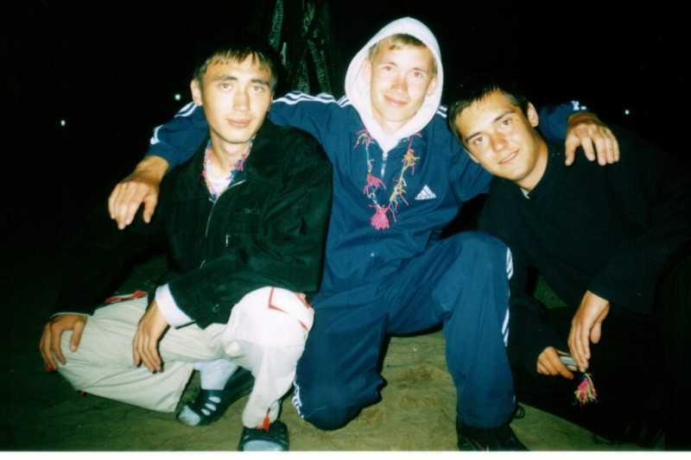
Девушки пытаются покончить с собой в 4 раза чаще, чем юноши
Число законченных суицидов среди юношей в среднем в 3 раза больше, чем среди девушек

Slide 6
Суицидальное поведение
– понятие более широкое и помимо суицида включает в себя:
суицидальные мысли
суицидальные замыслы, намерения
суицидальные покушения или попытки
завершённый суицид

Slide 7
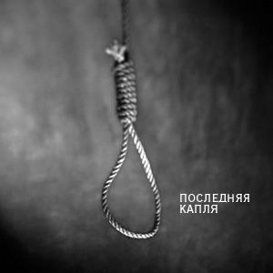
Способы самоубийств
Среди способов завершенных суицидов наиболее часто встречаются в современном мире:
самоповешение – 81,9%,
отравление – 9,5%
падение с высоты – 1,9,
утопление – 0,9%.
Самыми частыми способами неудавшейся суицидальной попытки являются отравления - 72%

Slide 8
Причины суицидов среди подростков:
Конфликты с окружающими – 94%, в первую очередь с родителями - 66%;
Переживание обиды - 32%;
Чувство одиночества, стыда, недовольство собой – 38%;
Состояние здоровья – 15%

Slide 9

Причины суицида
Безответная любовь
Нет сил бороться
Всем на зло
Обратите на меня внимание
Пусть мучаются
Я никому не нужен

Slide 10
Факторы риска
Незаконченная попытка суицида.
Суицидальные угрозы, прямые или завуалированные
Тенденции к самоповреждению
Суициды в семье
Алкоголизм
Употребление наркотиков и других токсических препаратов
Аффективные расстройства
Хронические или смертельные болезни
Семейные проблемы
Сверхкритичные к себе подростки
Лица, страдающие от испытанных унижений или трагических утрат

Slide 11
На что необходимо обратить внимание
Словесные признаки
Поведенческие признаки
Ситуационные
признаки

Slide 12
СЛОВЕСНЫЕ ПРИЗНАКИ:
открытые и прямые высказывания о принятом решении покончить с собой;
косвенные намеки на совершение самоубийства;
нездоровый интерес к вопросам смерти, увлечение литературой по вопросам жизни и смерти, частые разговоры на эту тему;
высказывание своих мыслей по поводу самоубийства в подчеркнуто легкой и шутливой форме.

Slide 13
ПОВЕДЕНЧЕСКИЕ ПРИЗНАКИ:
безвозмездная раздача вещей, имеющих для человека высокую значимость;
налаживание отношений с непримиримыми врагами;
отсутствие желание ухаживать за собой, запущенный и неряшливый внешний вид;
пропуск школьных занятий, потеря интереса к привычным для ребенка увлечениям, хобби;
отстранение от друзей и семьи;
частое уединение, проявление замкнутости и угрюмости;
безразличие к окружающему миру.

Slide 14

Ситуационные признаки
1. Социально изолирован (не имеет друзей или имеет только одного друга), чувствует себя отверженным.
2. Живет в нестабильном окружении
3. Ощущает себя жертвой насилия
4. Предпринимал раньше попытки суицида.
5. Имеет склонность к самоубийству
6. Перенес тяжелую потерю (смерть кого-то из близких, развод родителей).
7. Слишком критически настроен по отношению к себе.

Slide 15
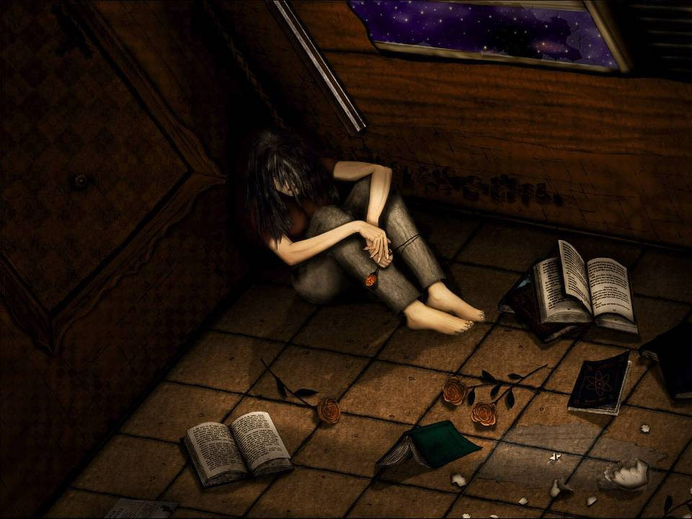
Виды суицидального поведения
- истинное
- аффективное
-демонстративно – шантажное

Slide 16

ИСТИНЫЙ ПОДРОСТКОВЫЙ СУИЦИД
Подросток действительно имеет твердое намерение покончить с жизнью и обычно тщательно все планирует. Если попытка оказывается
неудачной,
он со временем
повторяет ее.

Slide 17

АФФЕКТИВНЫЙ (ЧУВСТВИТЕЛЬНЫЙ) подростковый суицид
Совершается в состоянии аффекта, под влиянием сильных, но сиюминутных чувств. Если попытка самоубийства неудачна, подросток,
скорее всего,
не будет ее
повторять.

Slide 18
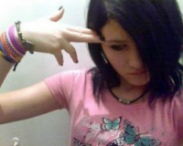
ДЕМОНСТРАТИВНЫЙ СУИЦИД
В этом случае подросток не собирается на самом деле убивать себя, его цель — стать замеченным.
Попытки самоубийства обычно многократные,
но истинным
самоубийством
они заканчиваются
случайно.

Slide 19
Алгоритм действий, для изменения ситуации :
1.Внимательно выслушать решившегося на
самоубийство подростка. Приложить все усилия, чтобы
понять проблему, скрытую за словами.
2. Оценить серьезность, намерений и
чувств, глубину эмоционального кризиса ребенка.
3. Внимательно отнестись
ко всем даже самым незначительным обидам и
жалобам. Не пренебрегать ничем из сказанного.

Slide 20
4. Поддержать подростка и быть настойчивым.
Человеку в состоянии душевного
кризиса нужны строгие и утвердительные указания.
5. Убедить его в том, что он сделал верный шаг, приняв помощь, заинтересованность в его судьбе и готовность помочь дадут
ему эмоциональную опору.
6.Принять во внимание и другие возможные источники помощи: друзей, семью, врачей, священников, к которым можно обратиться.

Slide 21
СЛОВА, КОТОРЫЕ НУЖНО СКАЗАТЬ:
Если ты считаешь, что твоя жизнь невыносима, попробуй изменить ее. Но не таким способом, так как самой жизни потом не будет!!!
Если ты не любишь себя, попробуй найти в себе что-либо хорошее. Это хорошее всегда есть! Сконцентрироваться на положительных эмоциях.
Не думай, что этим способом ты вызовешь сочувствие и огорчение родителей, друзей, любимого человека. Может быть, но ты об этом не узнаешь!
Многие хотят, чтобы их спасли при попытке самоубийства. Подумай — ведь этого может и не случиться! А если ты останешься на всю жизнь в инвалидном кресле?

Slide 22
В Центре Гармония
организована помощь по профилактике суицидов среди несовершеннолетних это:
Родительские собрания в школах и на базе Центра
Проводятся семинары для педагогов, сотрудников КДНиЗП
На базе Центра ведется работа по запросу школ с детьми и родителями

Slide 23
Осуществляются консультационные приемы, как на базе Цента, так и на дому, по телефону в зависимости от первичной, вторичной или третичной профилактики

Slide 24
Профилактика самоубийств – это:
вытеснение боли
снятие стрессов
смена ориентиров
замена ценностей
возрождение духовности

Slide 25
Что мы делаем
Иногда, чтобы помочь сохранить жизнь, нужно просто выслушать человека. Когда вы выслушиваете человека, то на психологическом уровне, вы выражаете свою заботу о нем, даете ему понять что вам не все равно, что происходит и что может случиться с ним.
Делаем:
Направляем все свое внимание на человека, которого выслушиваем.
Говорим ему/ей, что нам не все равно, и что мы рада что мы сейчас разговариваем.
Задаем вопросы, которые помогут лучше понять переживания человека.
Что не делаем:
«Сходу» не решаем проблемы собеседника.
Не даем советы, о которых не просили.
Не говорим о том, что чувства собеседника неправильные и малозначимые
Не рассказываем о собственных проблемах (такой ход может усилить пессимистический настрой).

Slide 26
В Центре «Гармония» для оказания профилактической и экстренной помощи
Применяются методы:
Беседы
Метод психосинтеза
Техники арт-терапии
Элементы сказкотерапии
Ролевые игры
Метод с использованием МАК и другие

Slide 27
Для диагностики применяется
батарея тестов:
ОСР
Шкала уровня тревожности Спилбергера
Шкала суицидальных интенций Пирса
Шкала суицидальных мыслей А. Бека
Шкала безнадежности А Бека

Slide 28
Полезные ссылки и ресурсы
Экстренная психологическая помощь в России для подростков и родителей: 8-800-2000-122
Телефон доверия для детей и родителей http://telefon-doveria.ru/
Телефон Центра «Гармония» 8(48532)5-05-11, по которому можно связаться с педагогами-психологами

Slide 29
Специализированные страницы сайта ФГБНУ «Центр защиты прав и интересов детей»: «Поддержка детства»,
«Твое право», «Информационная безопасность», «Ценность жизни» htth.//www.fcprc.ru

Slide 30
БЛАГОДАРЮ ЗА ВНИМАНИЕ!

